Slide 1
R·二年级上册
练一练

Slide 2
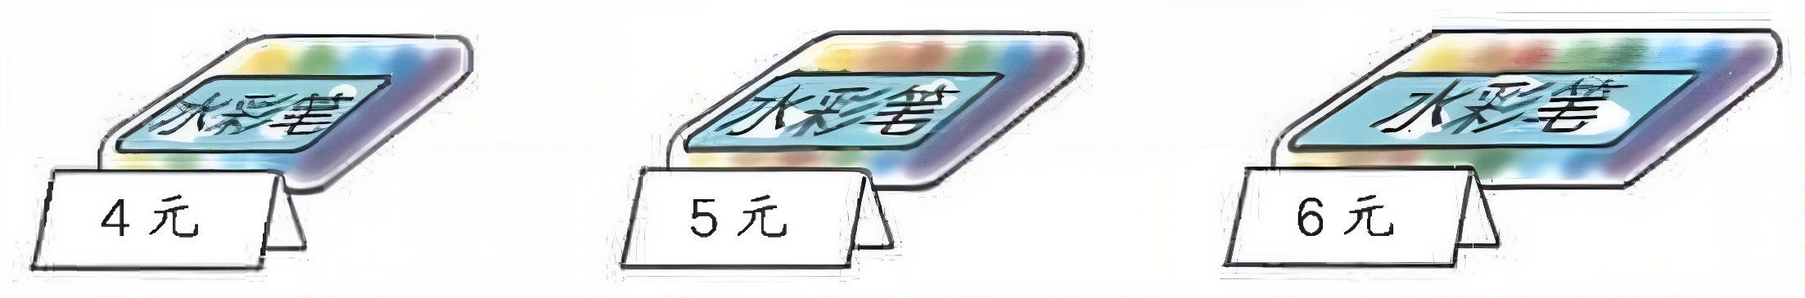
1.
【课本27页 练一练 第1题】
(1)小丽要买5元一盒的水彩笔，买4盒一共要多少钱？
5×4 = 20（元）
口答：一共要20元钱。

Slide 3
1.
【课本27页 练一练 第1题】
(2)请提出其他用乘法解决的问题并解答。
提问不唯一，如：买6元一盒的水彩笔，买3盒一共要多少钱？
6×3 = 18 (元)
口答：一共要18元钱。

Slide 4
2. 小林家阳台上的地砖，横着看每行是6块，竖着看每列是4块。阳台上一共铺了多少块地砖？
【课本27页 练一练 第2题】
6×4 = 24 (元)
或 4×6 = 24 (元)
口答：一共铺了24块地砖。

Slide 5
3. “木”字的笔画是4画，“森”字要写几画？“森林”两字呢？
【课本27页 练一练 第3题】
森：3个木
4×3 = 12（画）
森林：5个木
4×5 = 20（画）

Slide 6
4. 妈妈学习插花，共用了3束玫瑰和4束百合花，每束百合花有6朵。她一共用了几束花？用了多少朵百合花？
【课本27页 练一练 第4题】
3 + 4 = 7（束）
6×4 = 24（朵）
口答：一共用了7束花。用了24朵百合花。

Slide 7
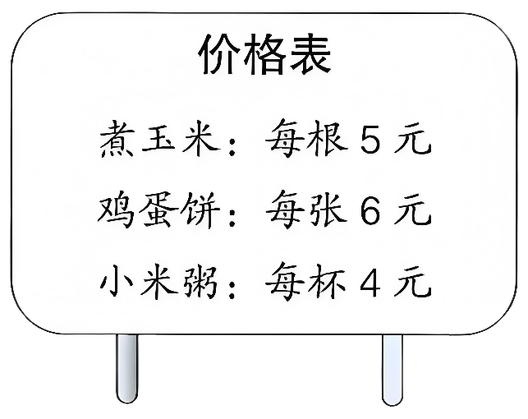
5. 食品售卖车价格表如右图。
【课本27页 练一练 第5题】
(1)买1根煮玉米和1杯小米粥，一共要花多少钱？
5 + 4 = 9（元）
口答：一共要花9元钱。
(2)小明家3人各要1杯小米粥，一共要花多少钱？
4×3 = 12（元）
口答：一共要花12元钱。

Slide 8
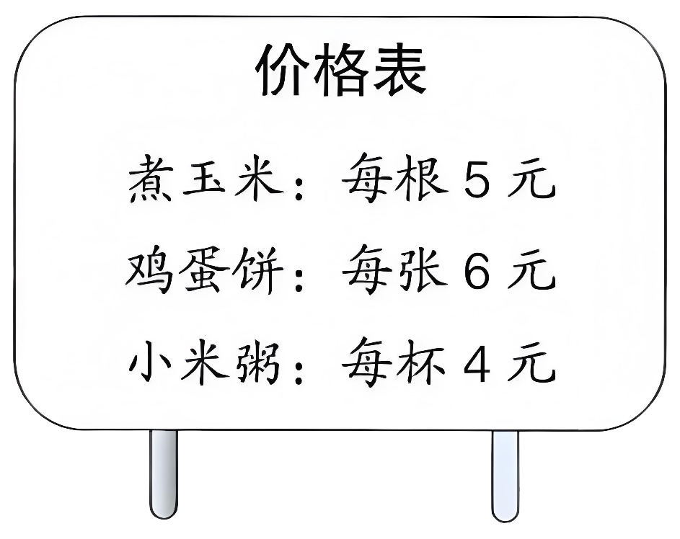
(3)请提出其他数学问题并解答。
提问不唯一，如：买1张鸡蛋饼和1根煮玉米，一共要花多少钱？
6 + 5 = 11(元)

Slide 9
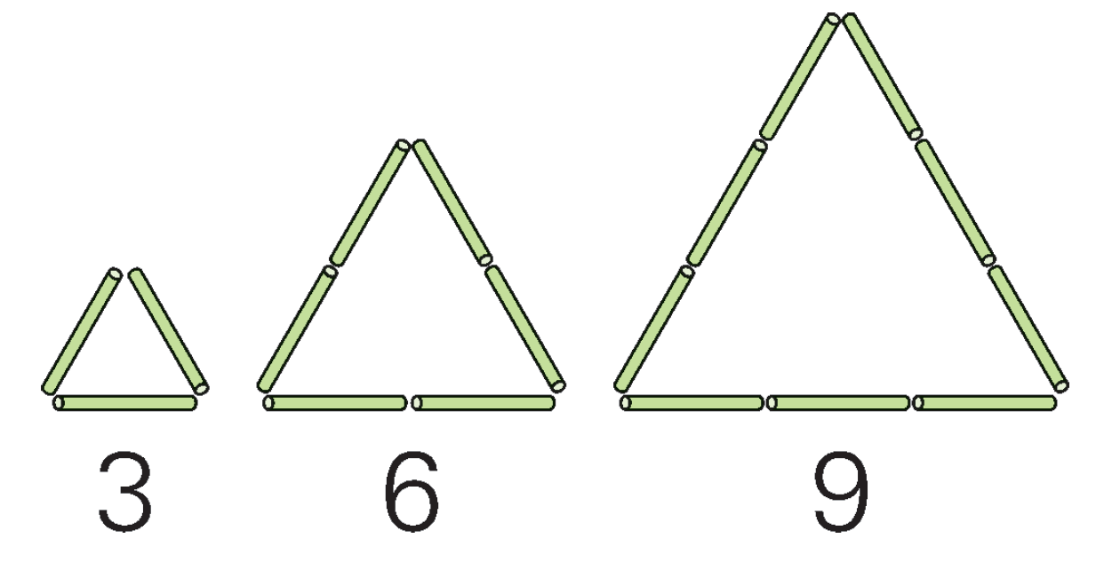
三角形有3条边
6. 用小棒摆三角形(如下图)，照这样摆下去，第4个图形要用多少根小棒？第6个呢？
【课本27页 练一练 第6题】
每边3根
4×3 = 12（根）
每边2根
每边1根
6×3 = 18（根）

Slide 10

课后作业
完成状元成才路系列丛书相关课时习题。

